Slide 1
MẠNG GIA SƯ
NIÊN LUẬN NGÀNH
CÔNG NGHỆ THÔNG TIN
(phân hệ trò chuyện và kết bạn)
GV Hướng dẫn
Ths.LÊ HOÀNG THẢO
Sinh viên
TRẦN TRỌNG NHÂN
Notes:
Chào thầy và các bạn, em là Nhân, hôm nay em xin được phép trình bày đề tài mạng gia sư (phân hệ trò chuyện và kết bạn)

Slide 2
NỘI DUNG
Giới thiệu
1
Công nghệ sử dụng
2
Sơ đồ use case
3
Kiểm thử
4
Kết luận và hướng phát triển
5

Slide 3
GIỚI THIỆU
01
ONE

Slide 4


BẤT LỢI KHI ĐI HỌC THÊM KIỂU TRUYỀN THỐNG
- Đi học xa.
- Đi vào buổi tối.
- Bị bệnh.
- Thời tiết không thuận lợi.
=> Phát triển mạng gia sư để học sinh có thể học tập dễ dàng và an toàn hơn.
Notes:
Việc đi học thêm không còn gì là xa lạ đối với những bạn học sinh, những việc đi học thêm kiểu truyền thống có thể sẽ gặp những bất lợi như

Slide 5
Đối tượng hướng đến
- Những em học sinh.
- Những người có nhu cầu học thêm ngoại ngữ.

Slide 6
Mục tiêu đề tài
- Trang web phải dễ sử dụng cho người dùng.
- Có chức năng tìm kiếm, thêm, xóa bạn.
- Người dùng có thể trò chuyện được với nhau.

Slide 7
CÔNG NGHỆ SỬ DỤNG
02
TWO

Slide 8




Notes:
Với ReactJS và Scss để làm front-end, Spring Boot để làm backend và cơ sở dữ liệu NoSQL

Slide 9
SƠ ĐỒ USE CASE
03
THREE

Slide 10
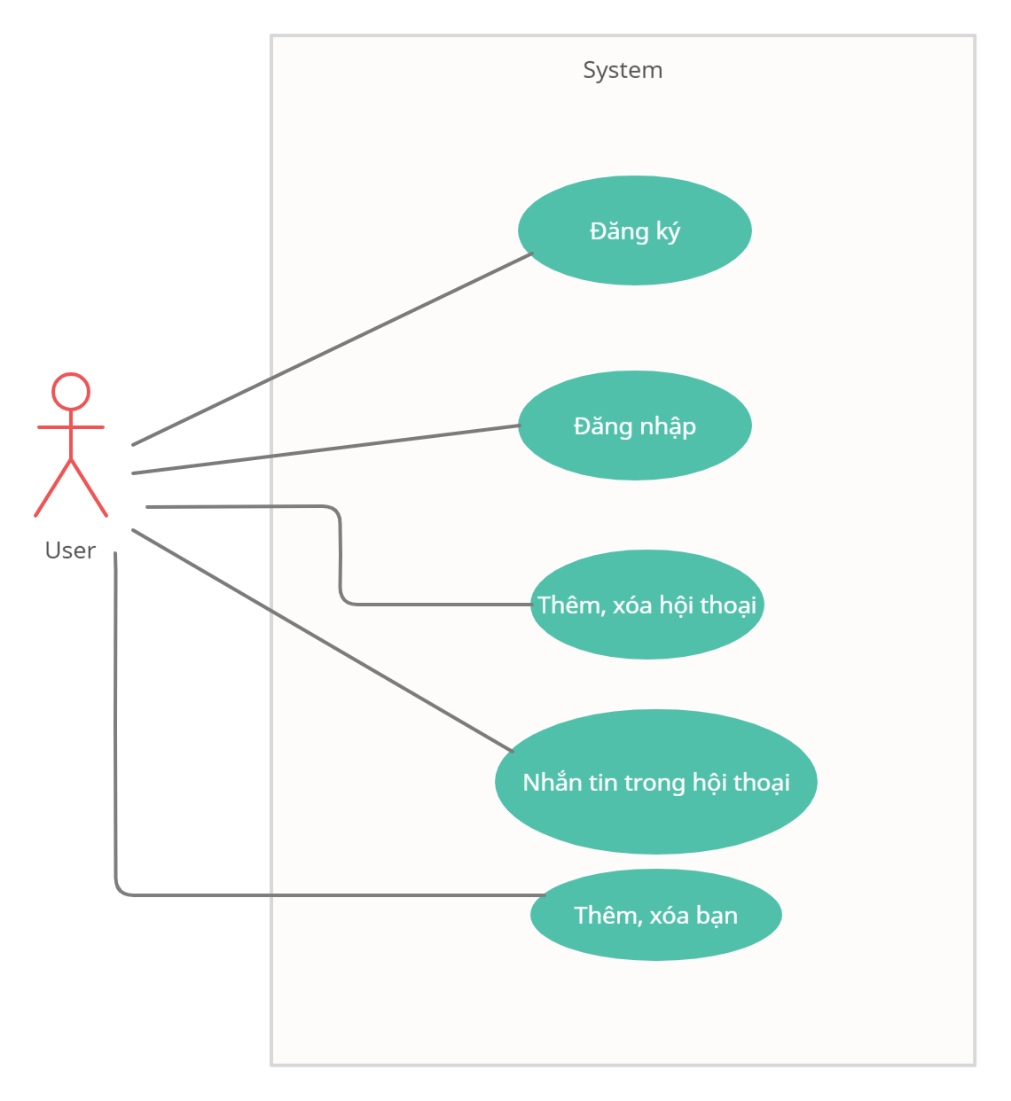
Sơ đồ use case

Slide 11
KIỂM THỬ
04
FOUR

Slide 12
KIỂM THỬ
Đa phần các chức năng điều chạy ổn.
Vẫn còn hiện tượng chậm cũng do những API và câu lệnh fetch trong ReactJS chưa tối ưu.
Một số tính năng chưa hoạt động thật sự mượt mà.
Web chưa có Responsive

Slide 13
KẾT LUẬN VÀ HƯỚNG PHÁT TRIỂN
05
FIVE

Slide 14
KẾT LUẬN
2
Website phần lớn đáp ứng mục tiêu
1
1
Giao diện chưa thật sự bắt mắt, vẫn còn lỗi phát sinh
2

Slide 15
Hướng phát triển
1
Chỉnh chu lại giao diện và các API
2
3
2
Xây dựng tính năng chat bằng hình ảnh, sticker
4
1
5
3
Xây dựng chức năng giao bài tập và trả bài tập
4
Chức năng video call nhóm
5
Thêm chức năng đăng bài viết

Slide 16
CẢM ƠN THẦY VÀ CÁC BẠN ĐÃ LẮNG NGHE

Slide 17
DEMO

